Slide 1
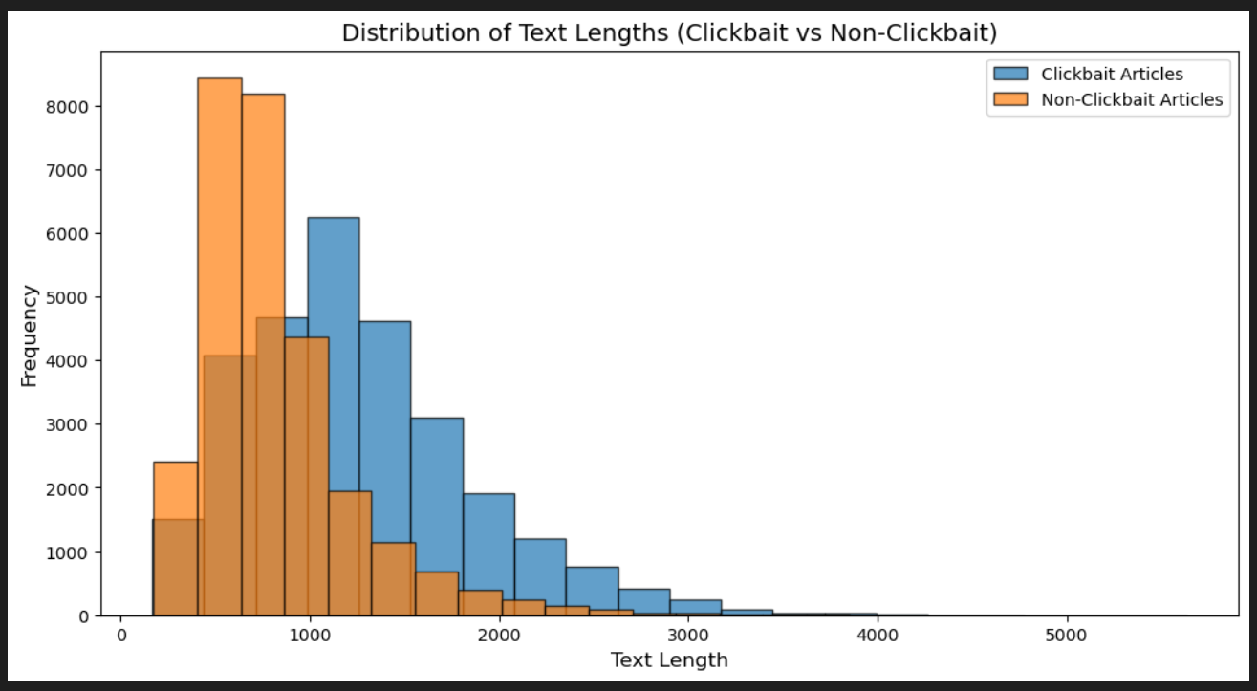
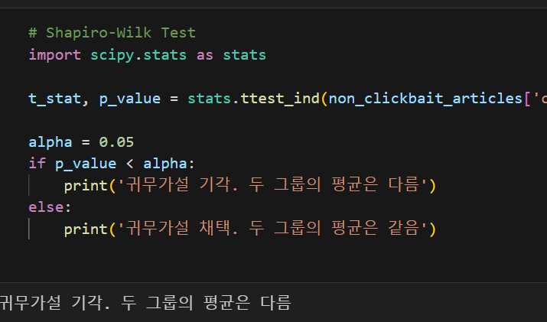
클릭베이트와 논클릭베이트 기사 길이비교
독립표본 t-검정 결과 두 그룹의 기사 길이는 유의미한 차이를 보임을 알 수 있다.

Slide 2
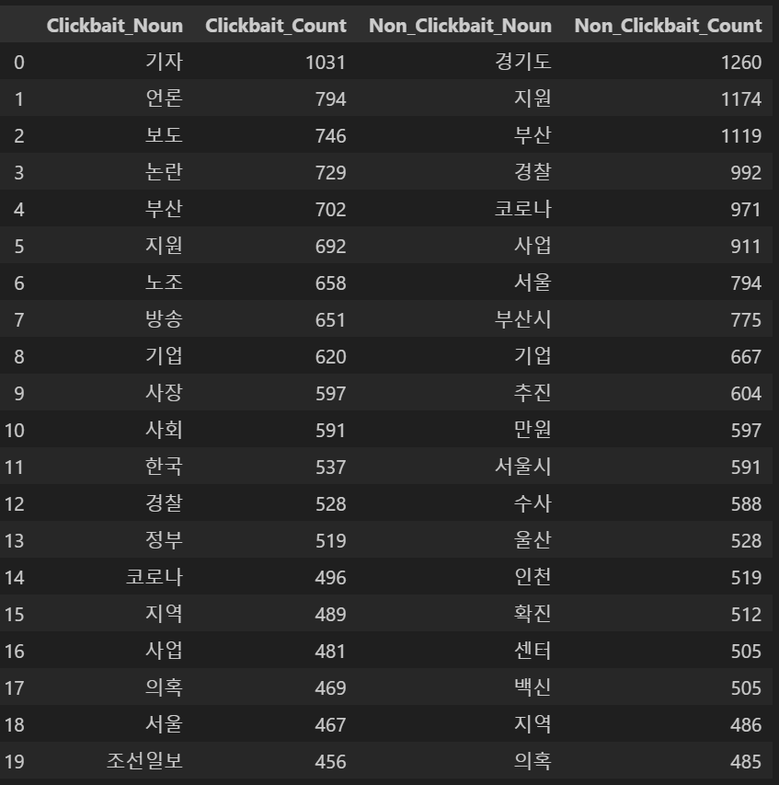
기사 제목에 가장 많이 쓰인 명사 20개
그 중 클릭베이트에만 쓰인 명사들
'기자', '언론', '보도', '논란', '노조', '방송’,
'사장', '사회', '한국', '정부', '조선일보'

Slide 3
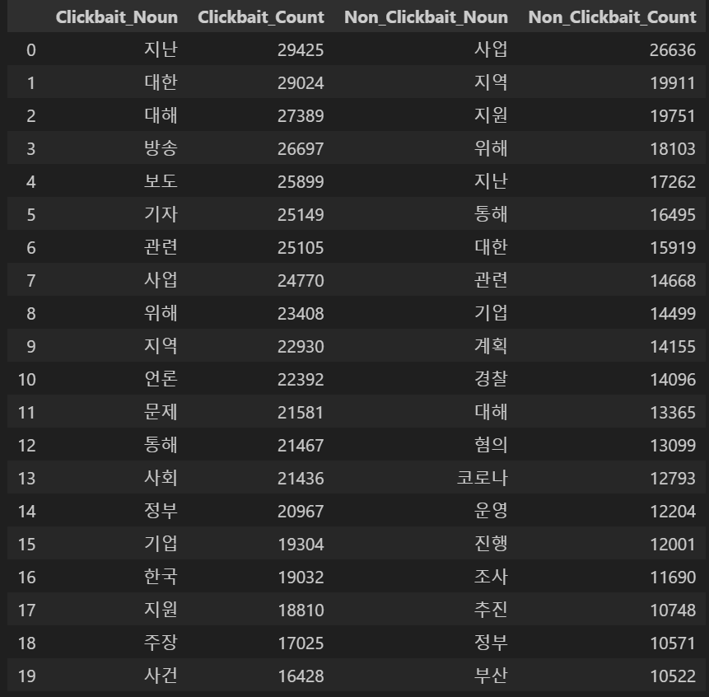
기사 내용에 가장 많이 쓰인 명사 20개
그 중 클릭베이트에만 쓰인 명사들
'방송', '보도', '기자', '언론', '문제’,
'사회', '한국', '주장', '사건'

Slide 4
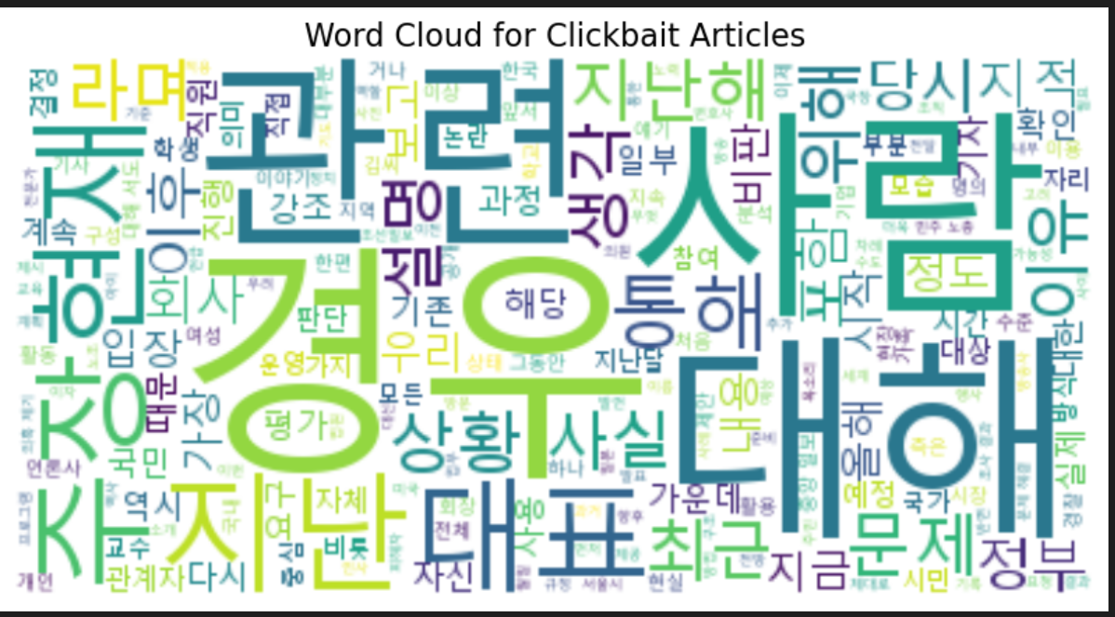
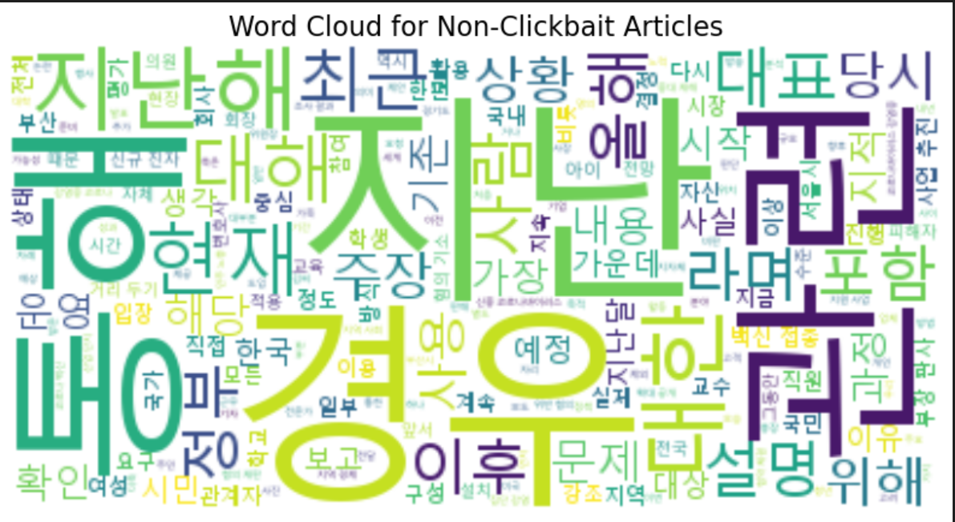
명사 워드 클라우드
클릭베이트 명사 워드 클라우드
논클릭베이트 명사 워드 클라우드

